Slide 1
GUMBAJTE SE GUMBIĆI
6.a
Naš razredni antistres

Slide 2
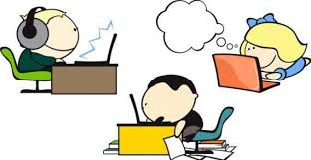
dosta mi je pisanja
dosta mi je slušanja
ruke su mi nespretne

Slide 3
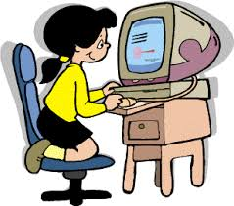
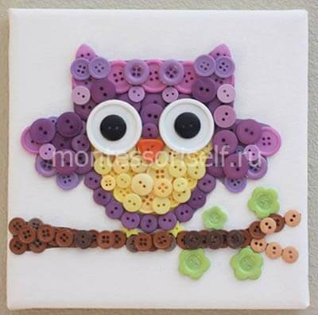
A da ih malo zaposlite nečim drugim?
Gumbajte se malo gumbićima…

Slide 4
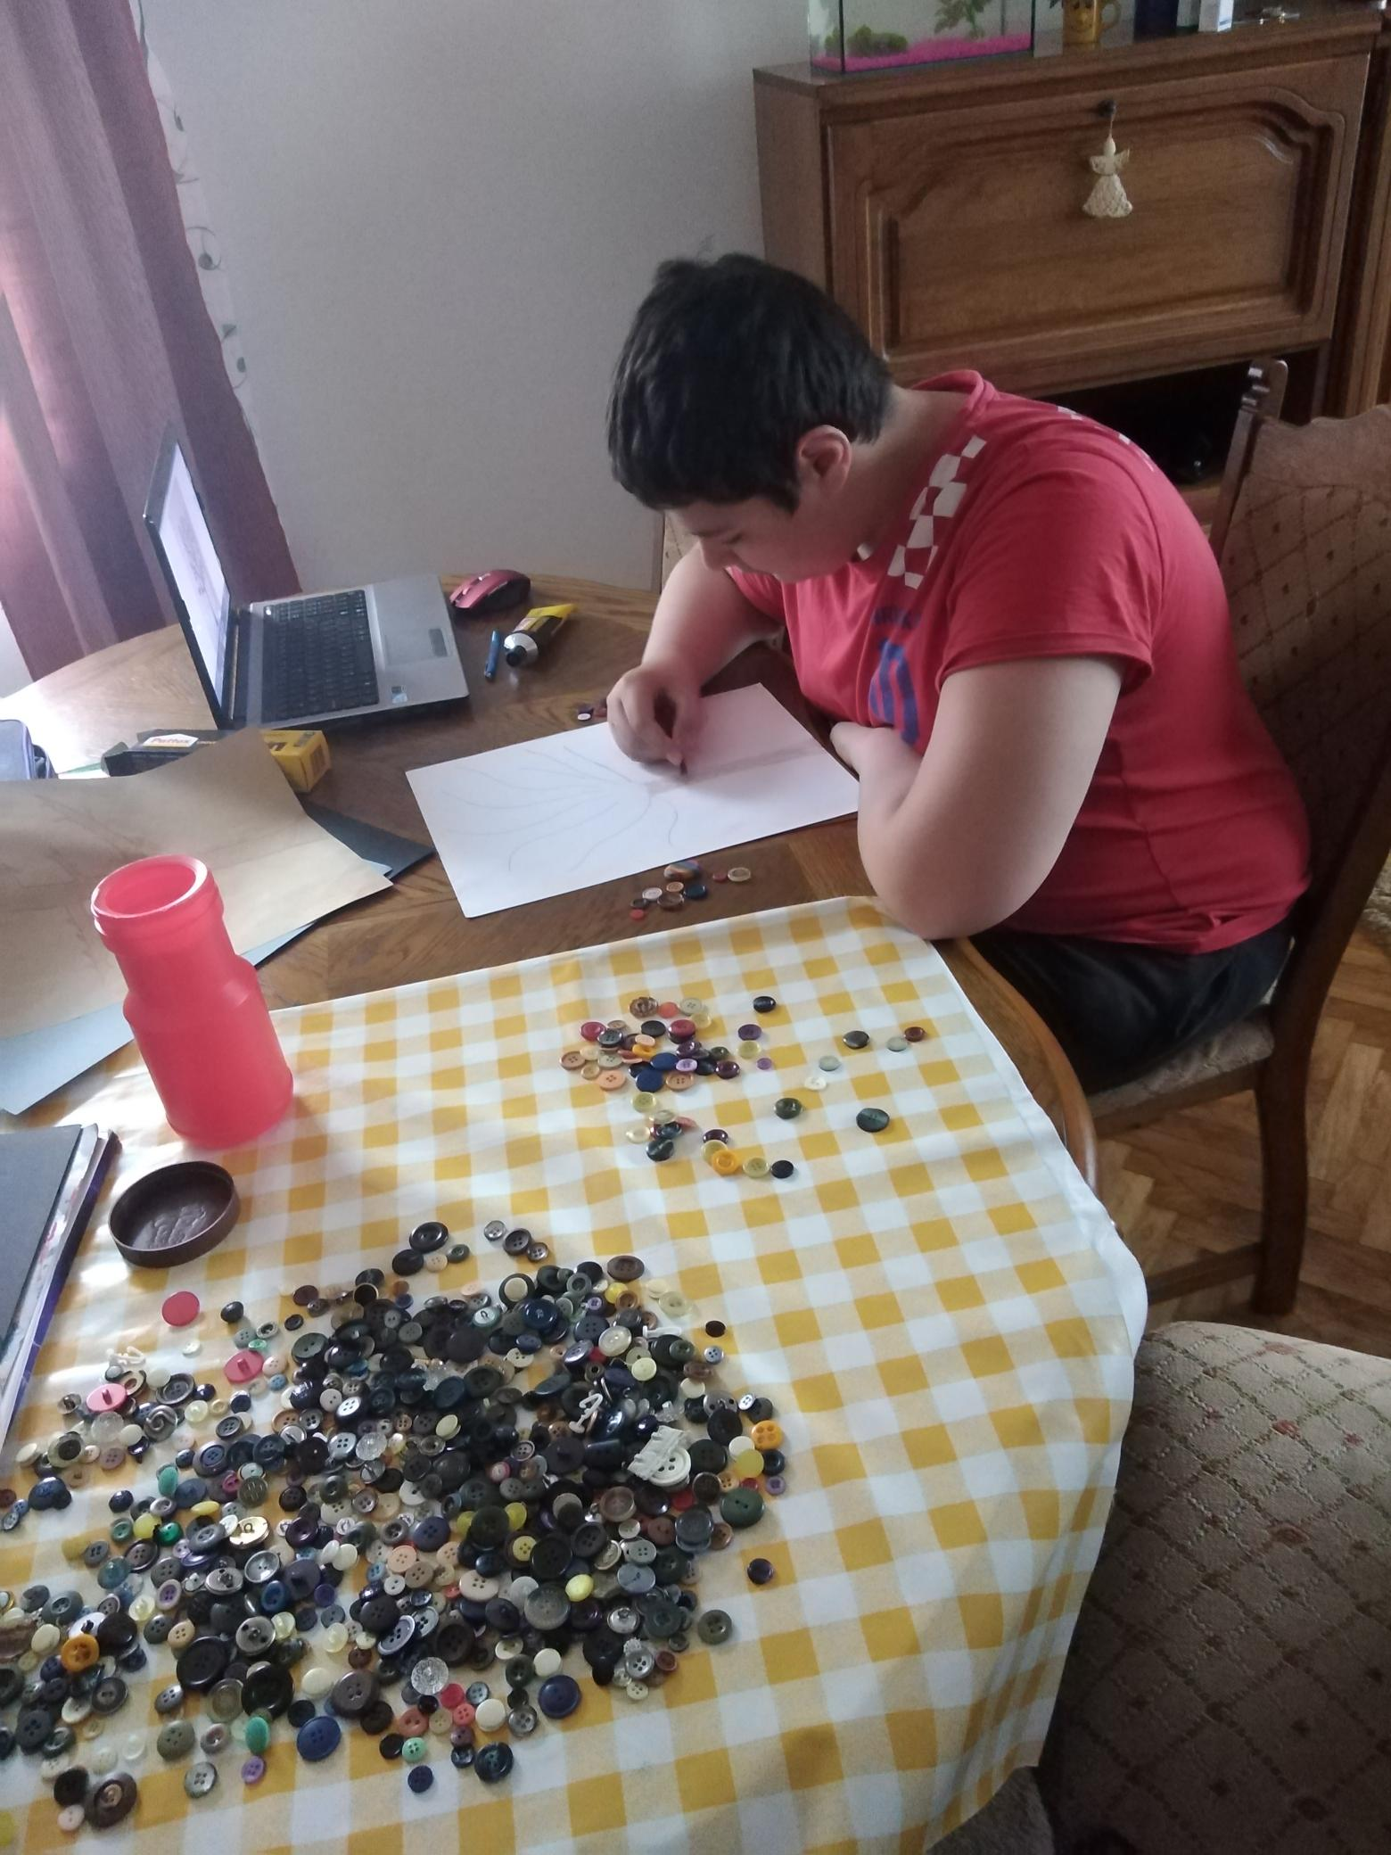
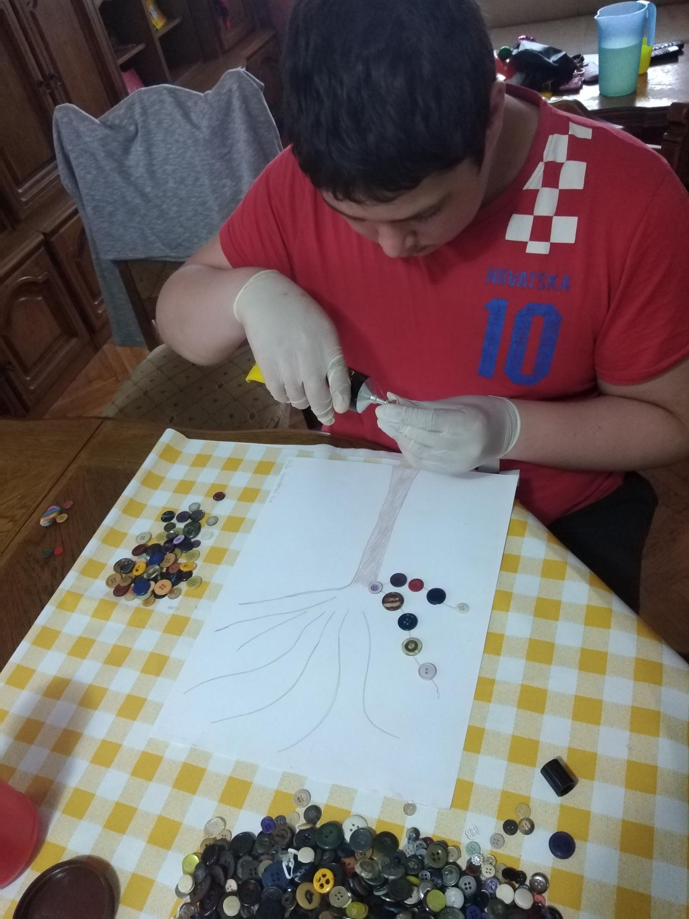
i tako je krenulo…
Niko: mama je prava sakupljačica … nedostaje mi šuma

Slide 5
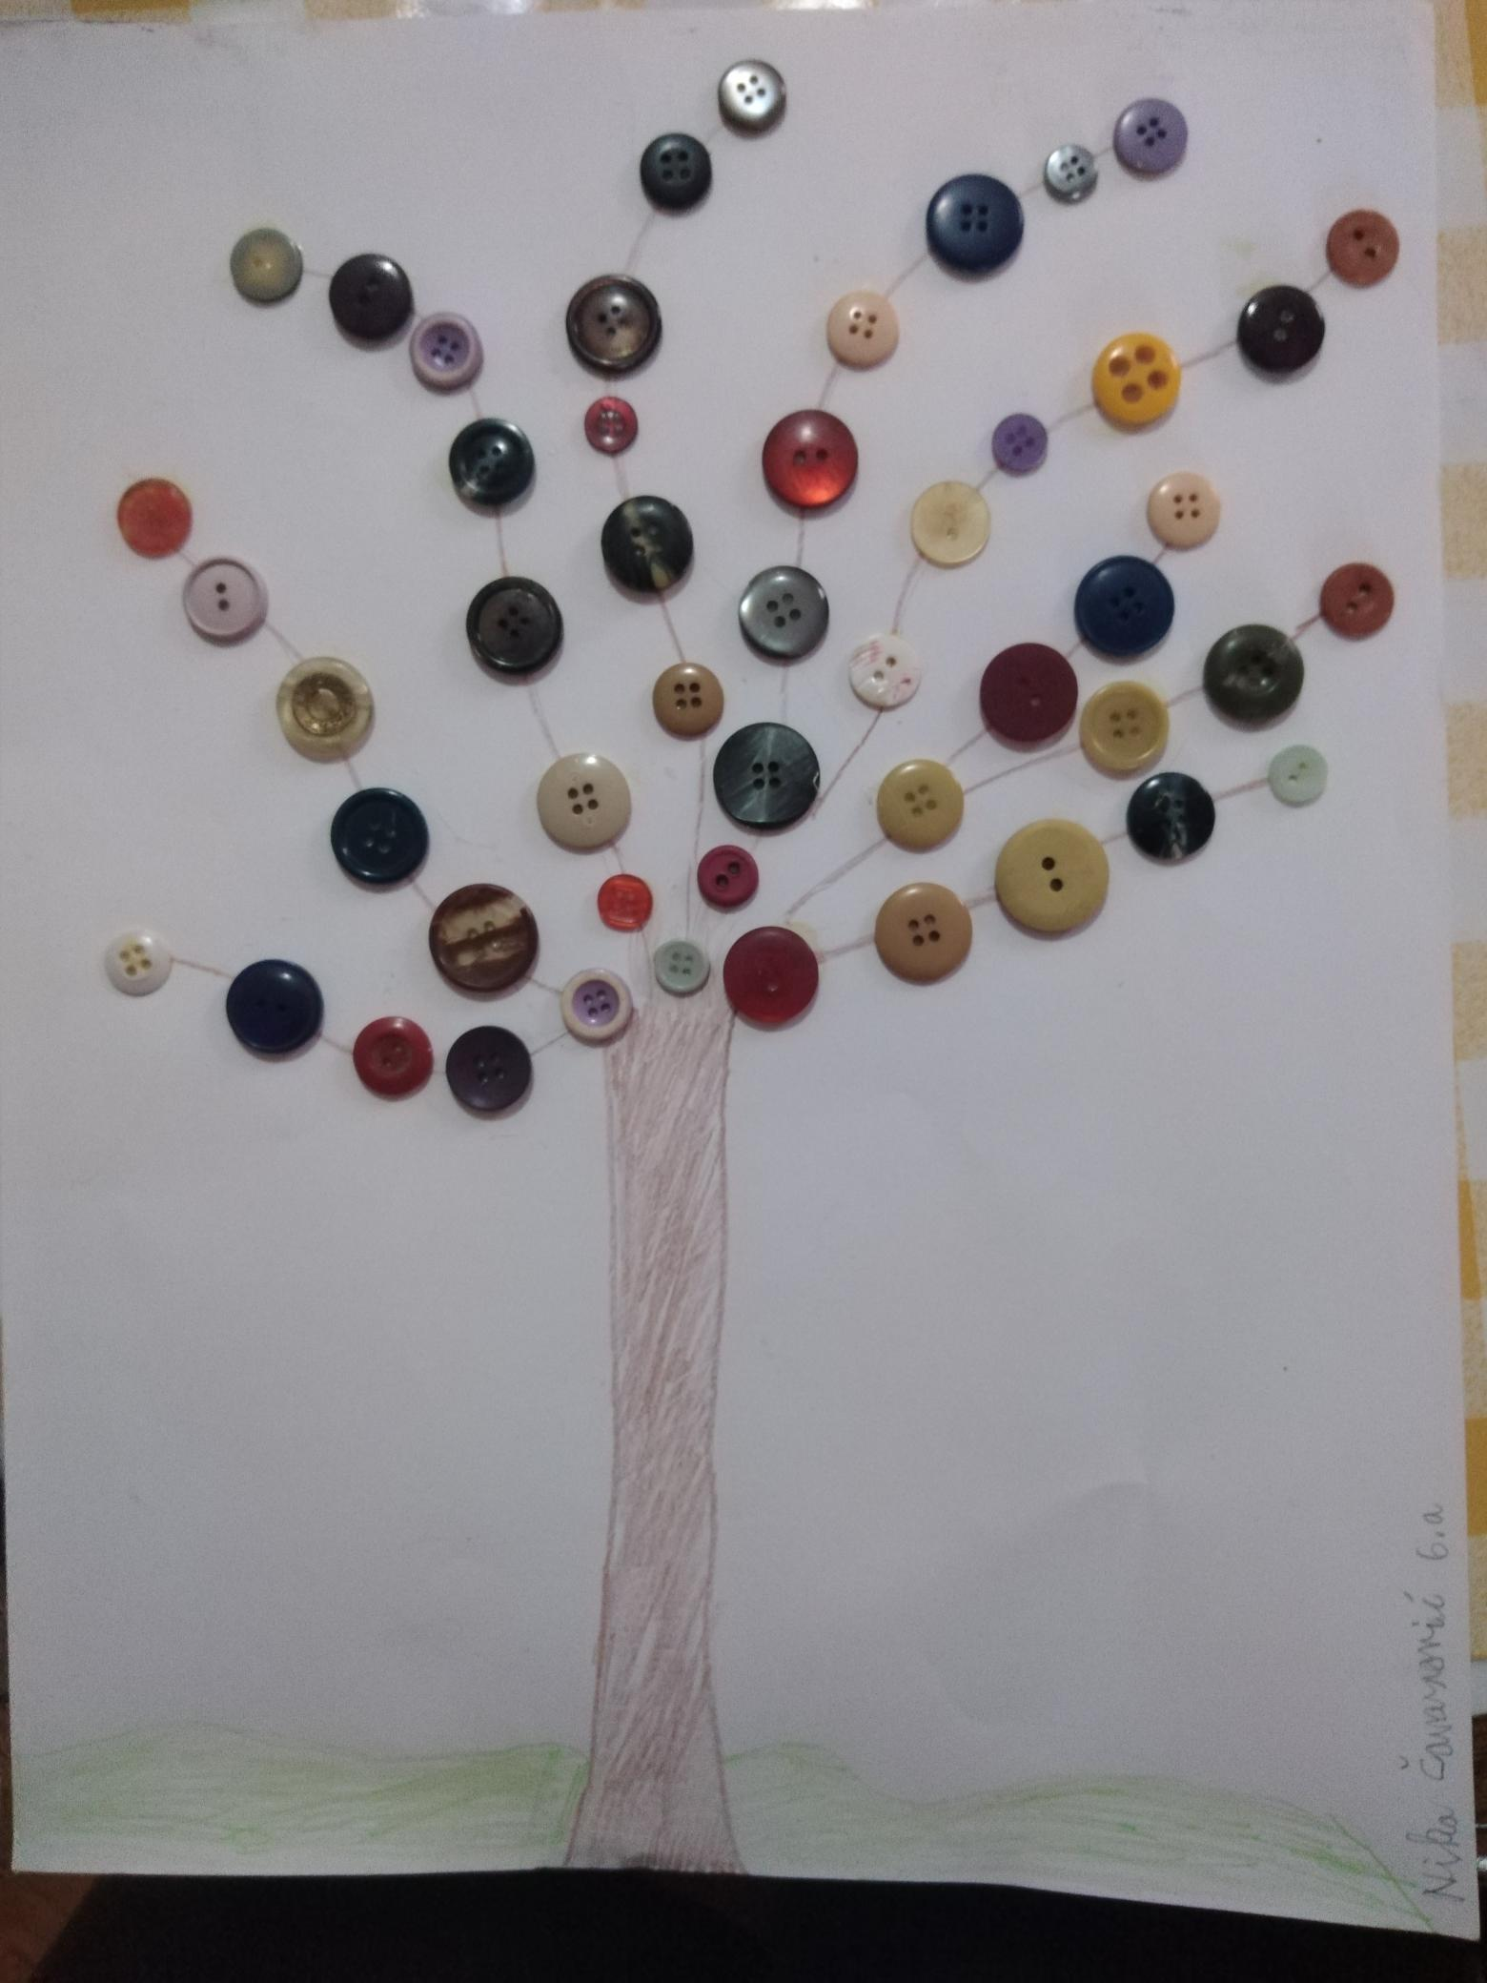
Nikino gumbostabalce

Slide 6
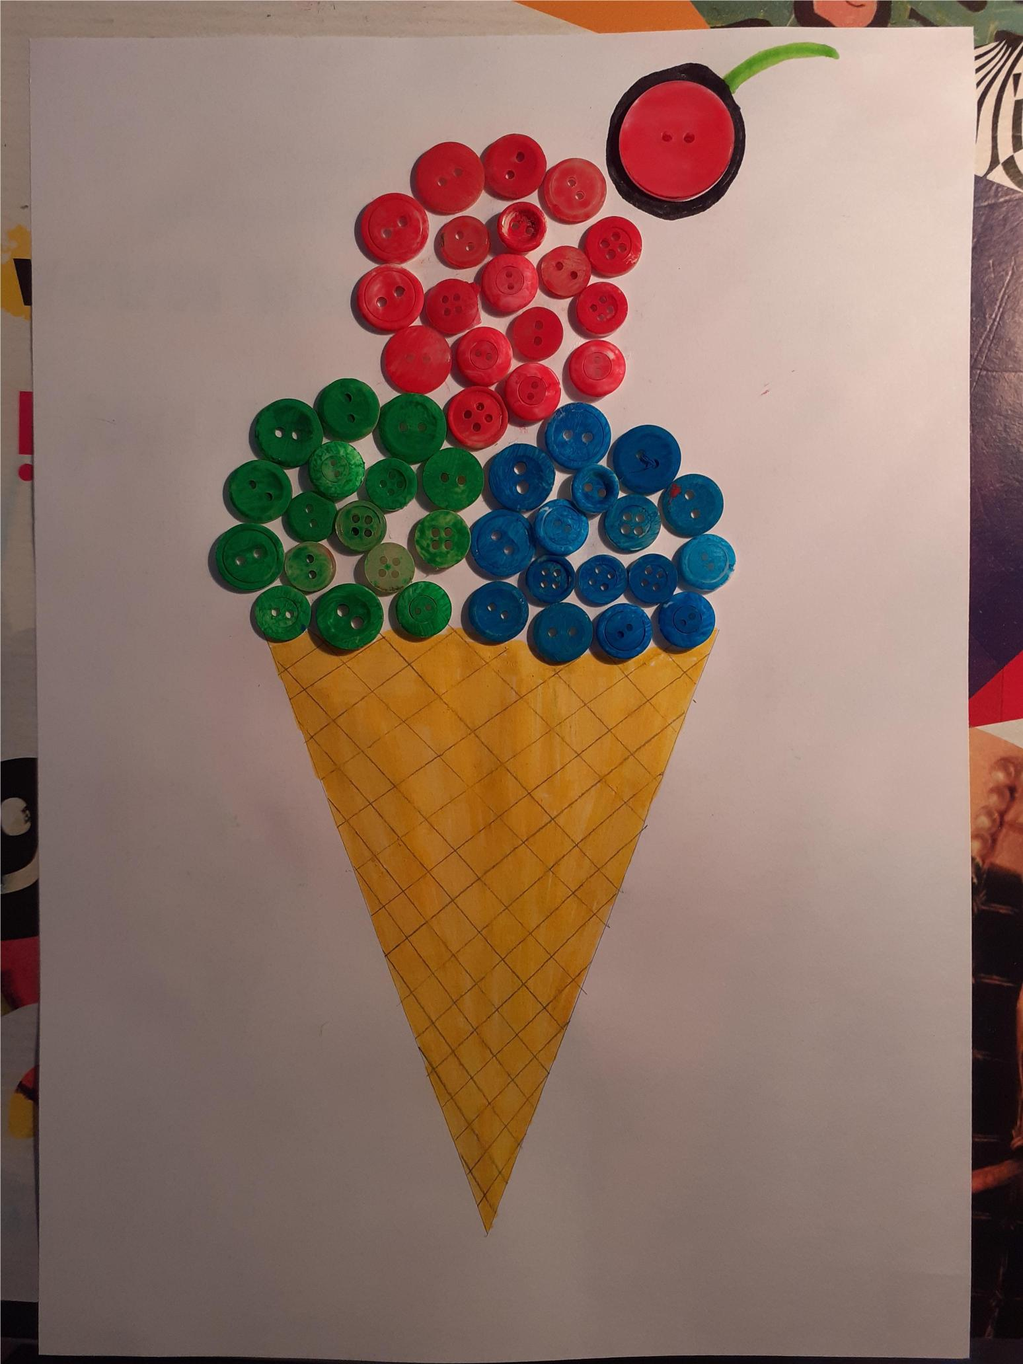
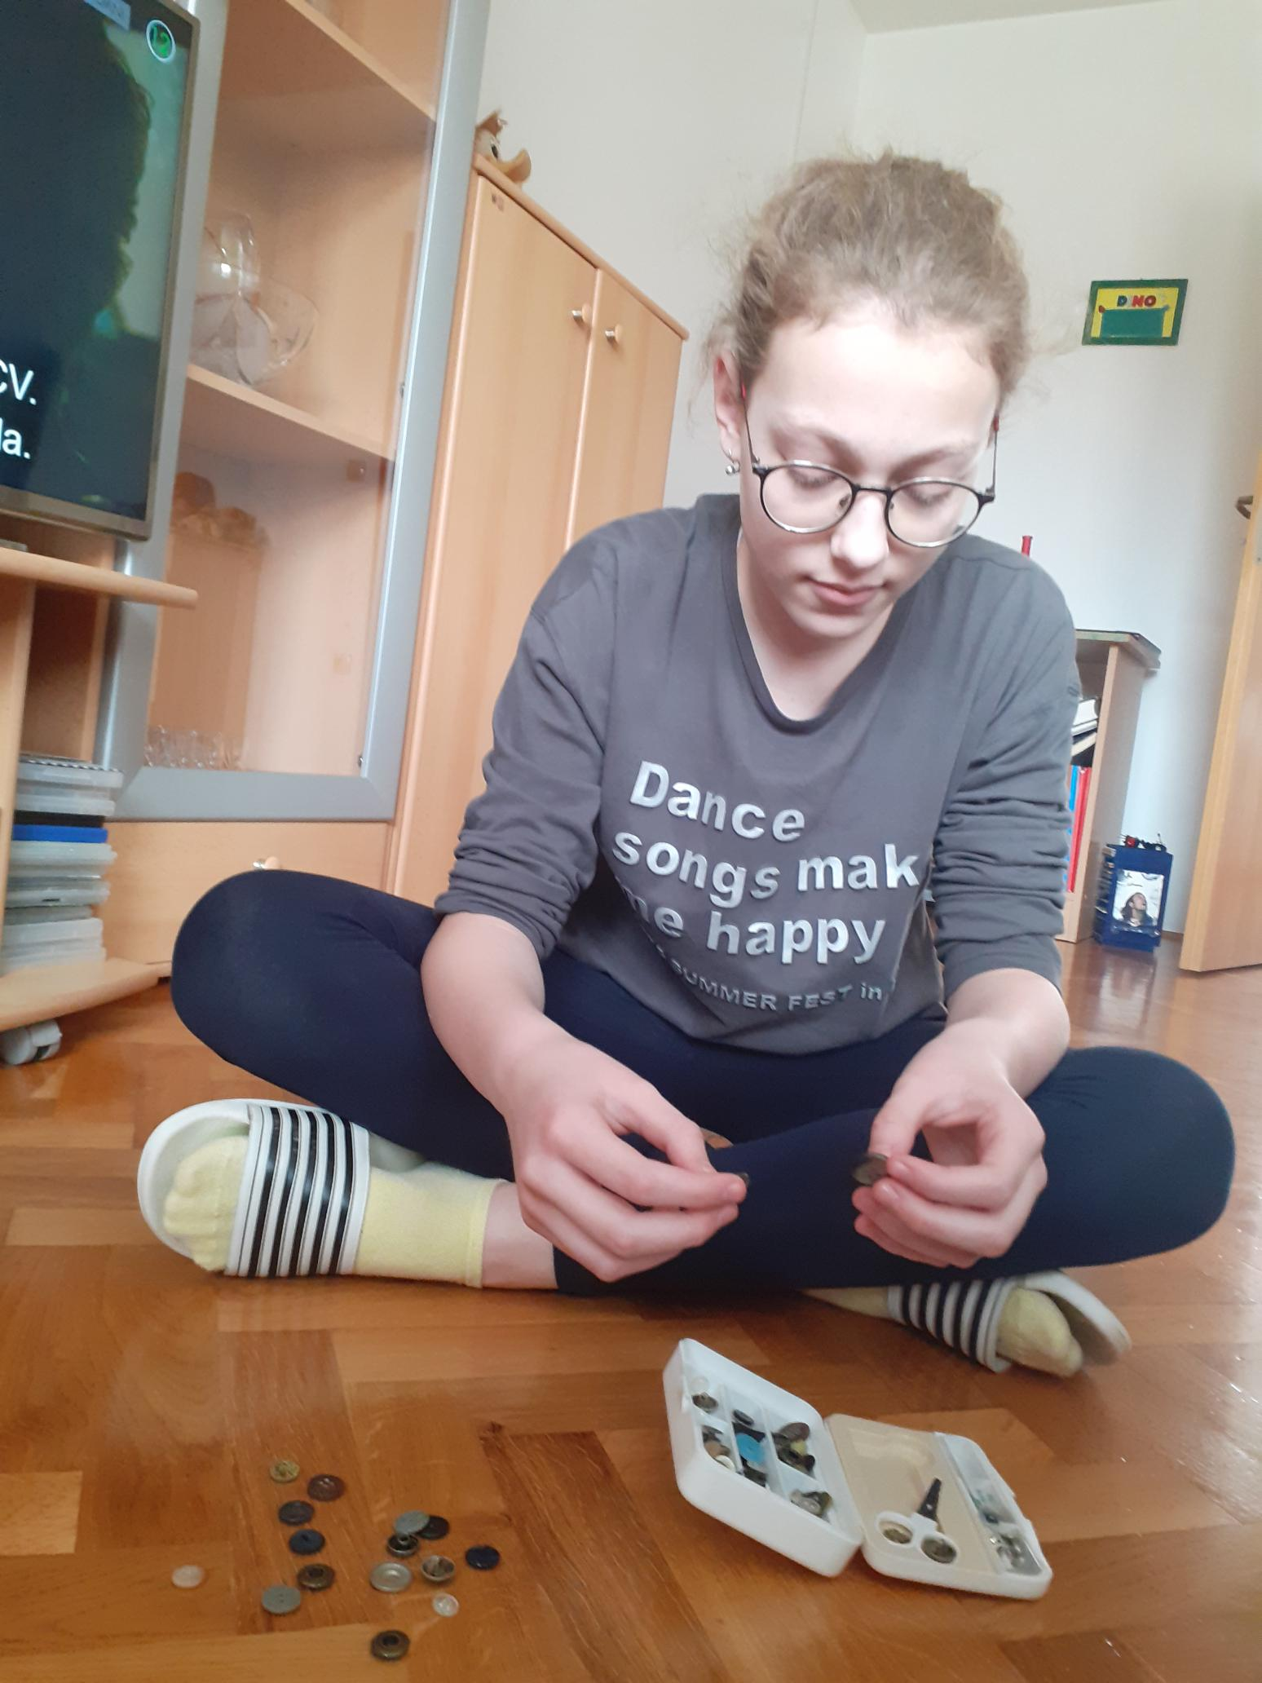
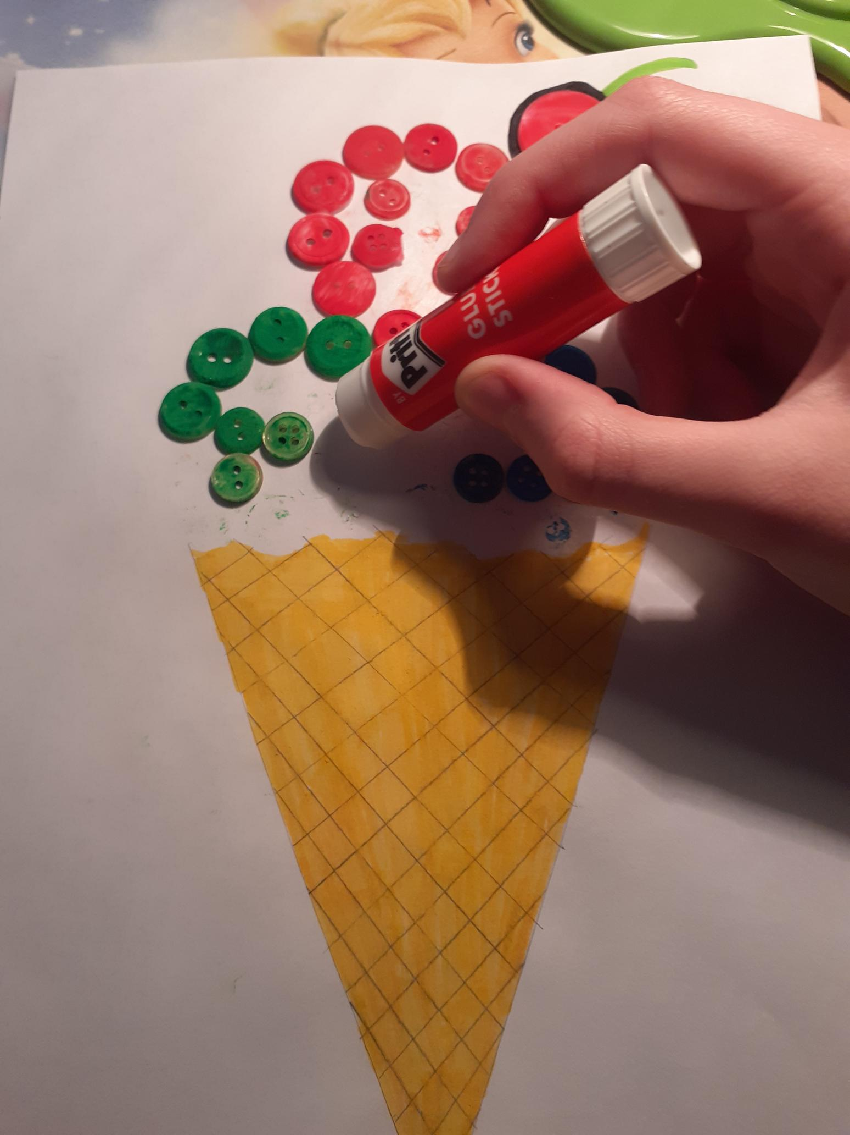
Ninin gumboled

Slide 7
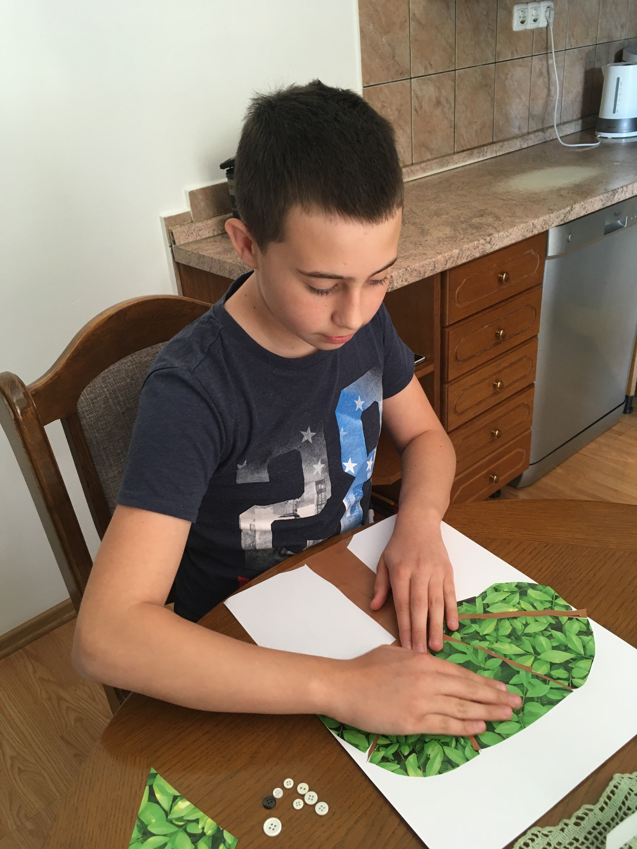
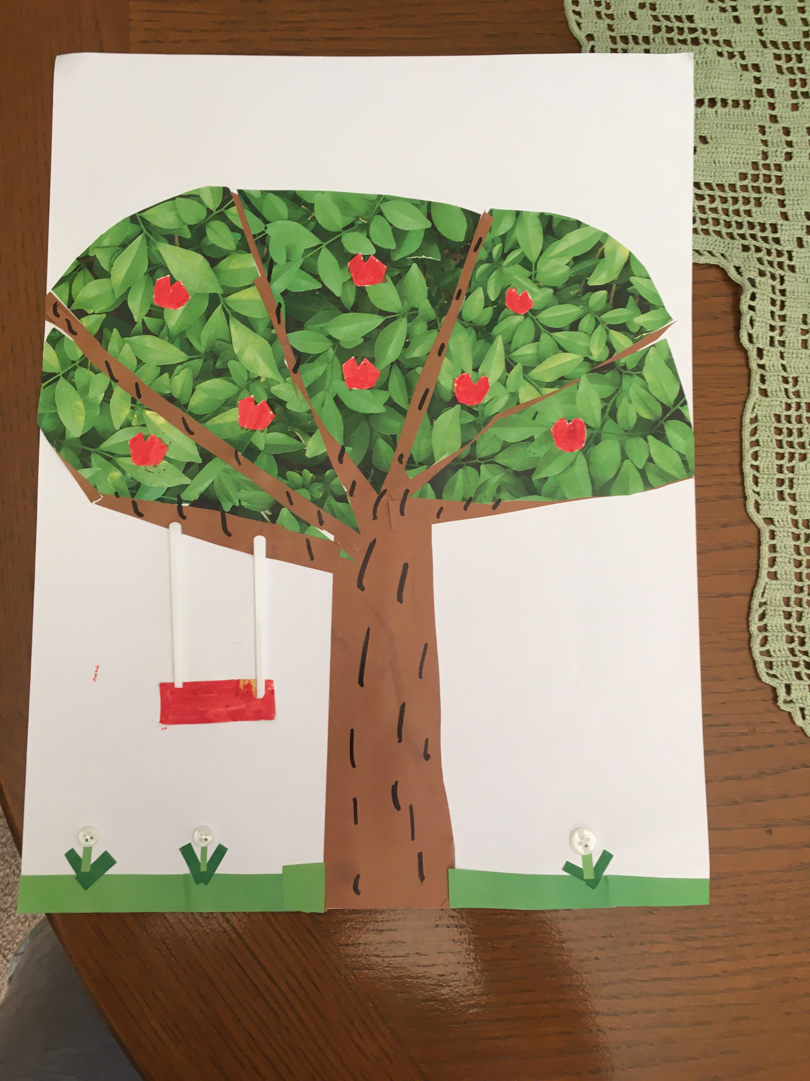
Lukina šuma bez vuka i s gumbocvijećem

Slide 8
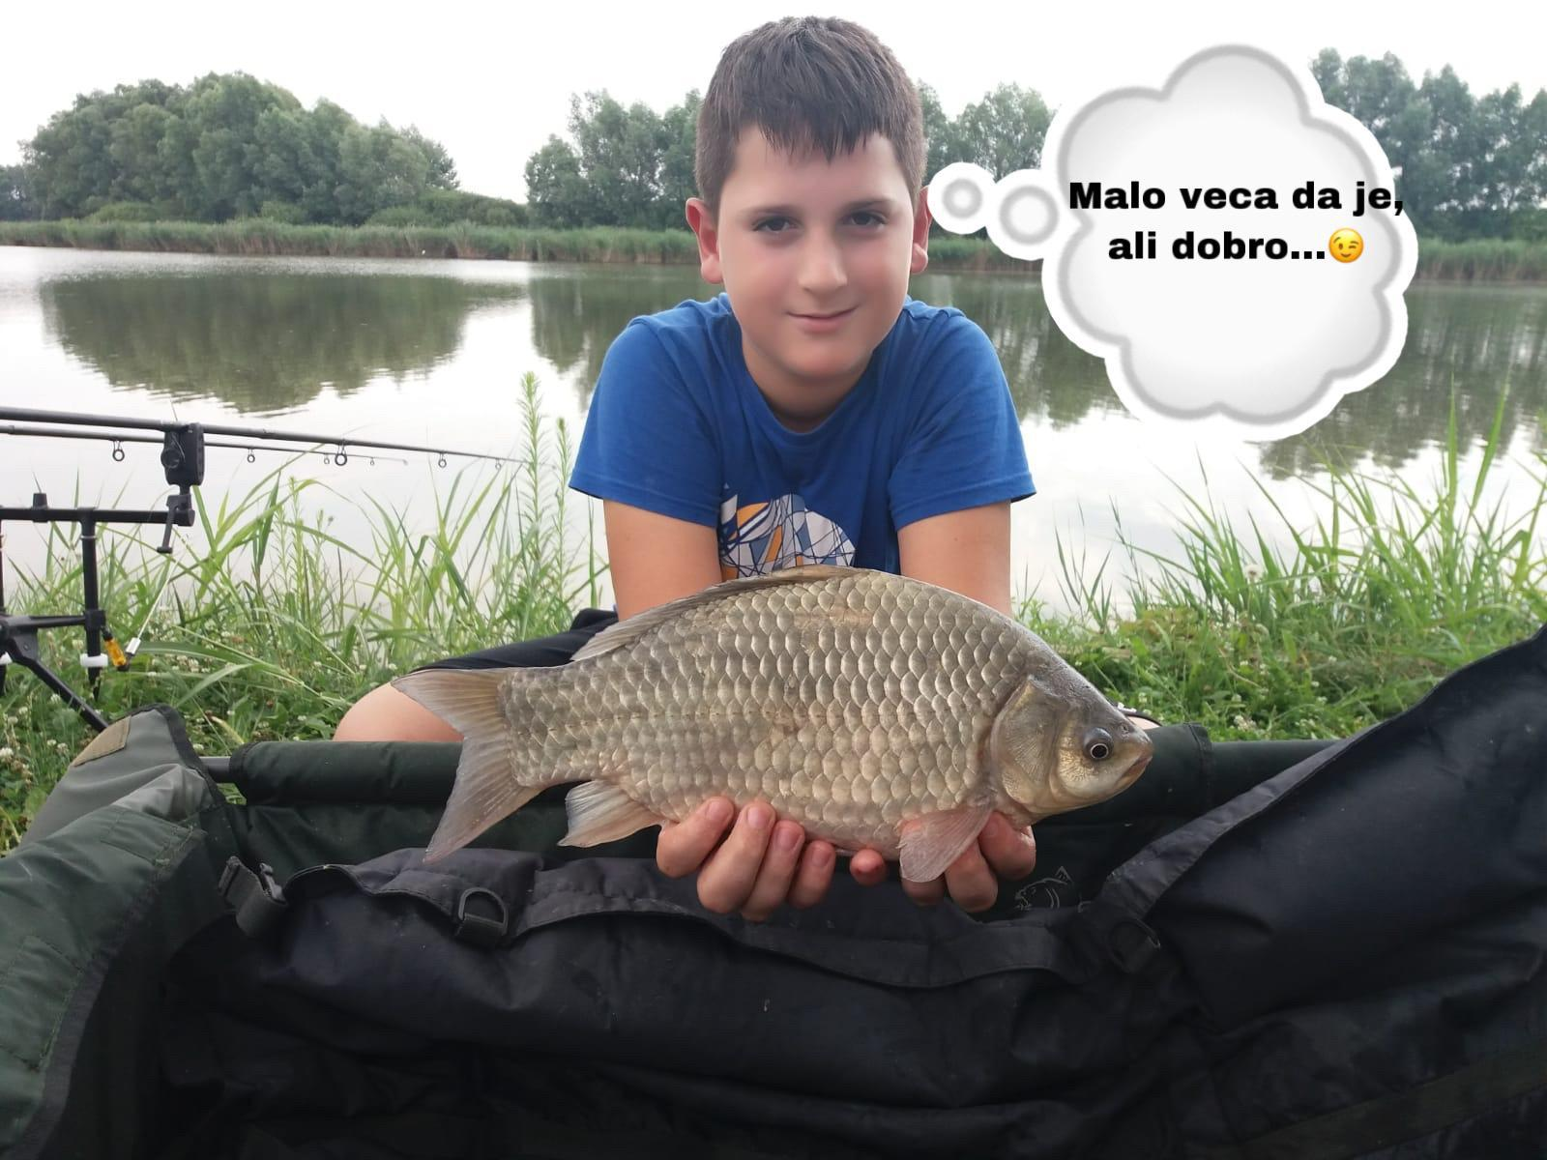
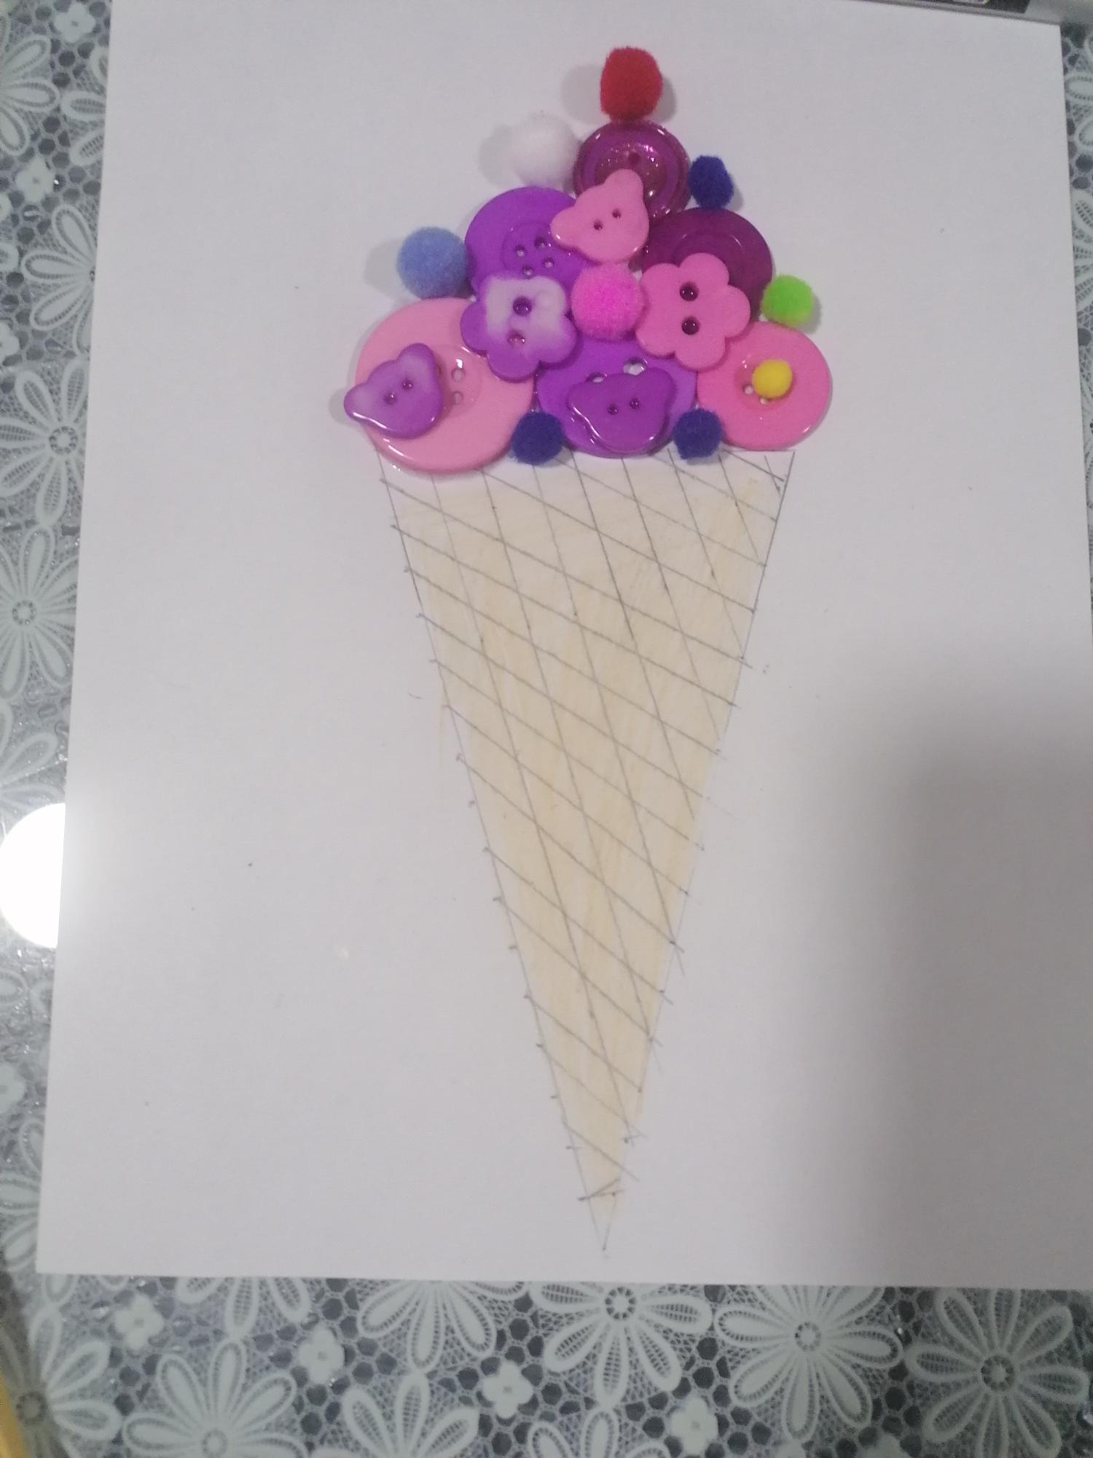
Lanin ladoled koji te kroz gumbe gleda
Lana: Kad ćemo na sladoled!
Franjin savski antistres

Slide 9
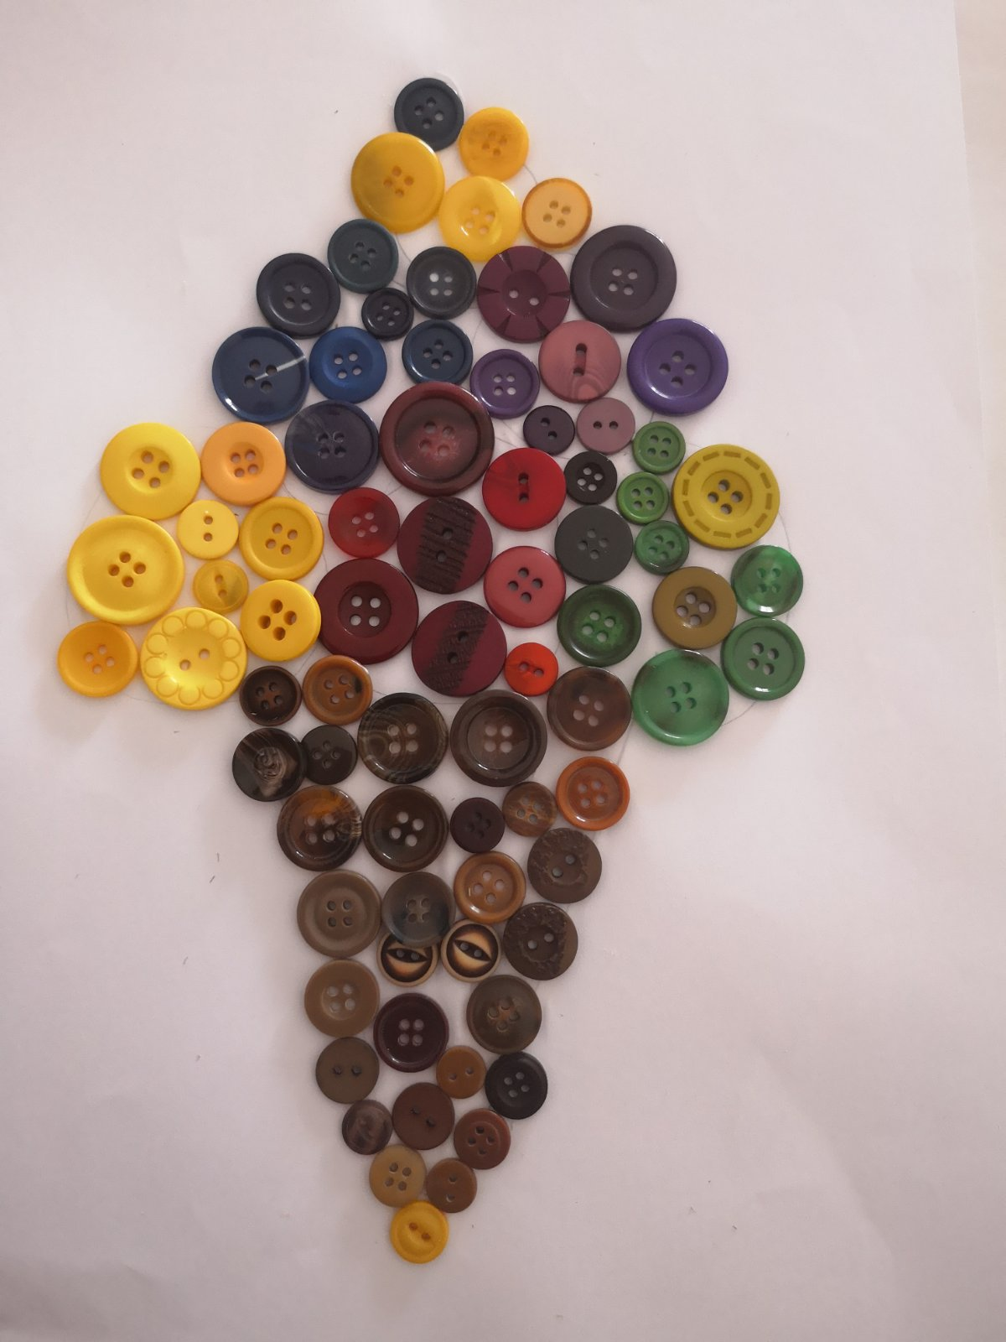
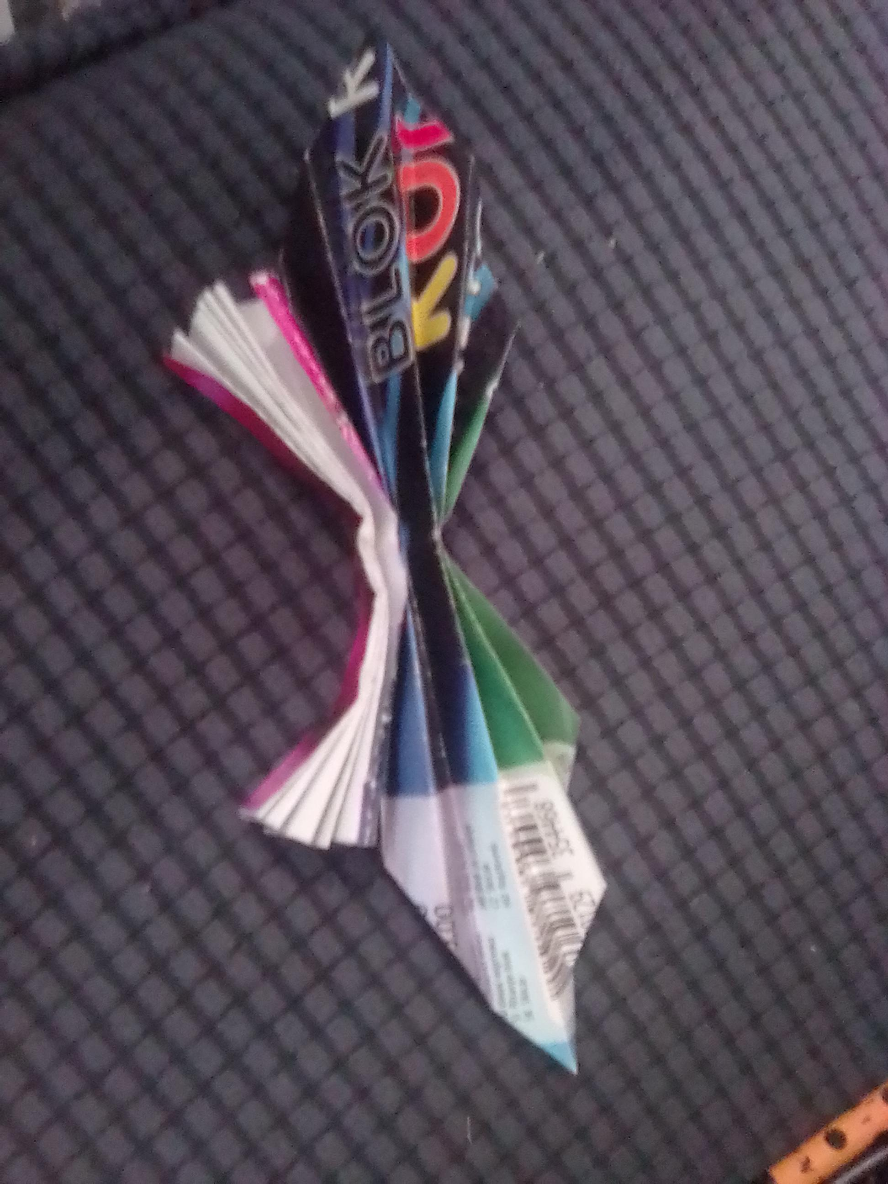
Baričin origami leptir i Brunin jumbogumboled

Slide 10
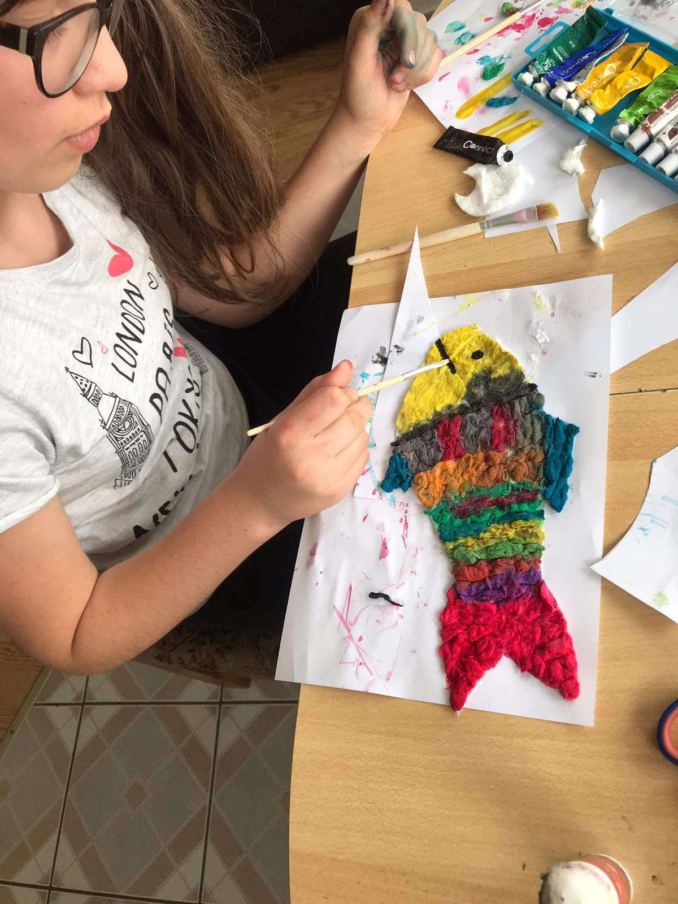
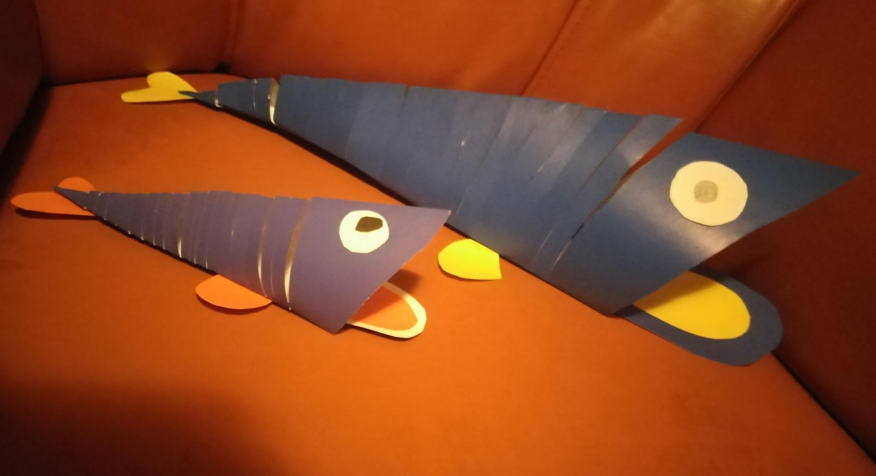
Lucija sprema obranu od Nikinih ribetina

Slide 11
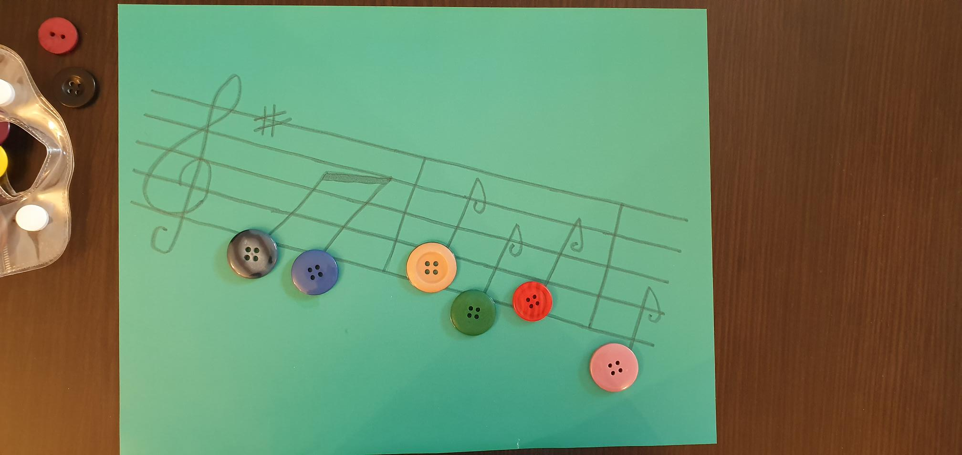
Theo skladatelj: Gumbajte se, gumbići

Slide 12
NAŠE RUKE MOGU I BOLJE KADA PROĐU
OVE NEVOLJE!
Uzmite i vi gumbolijek ! Pouzdano djeluje!
Za nuspojave upitajte svojega liječnika ili ljekarnika.
6.a OŠ Mate Lovraka Županja
Travanj, 2020.
Theo Bačić 6.a

